Slide 1
AWS클라우드 기반 자바(JAVA)웹개발(JSP,Spring)_A
SQL 활용 능력단위 평가 (문제해결시나리오)
평가일 : 2022년 05월 06일 금요일
학생명 : 장아현
1

Slide 2
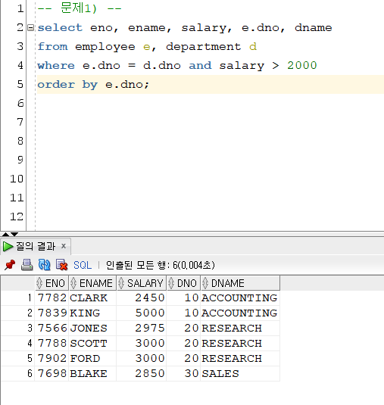
1번 답안 (장아현)
2

Slide 3
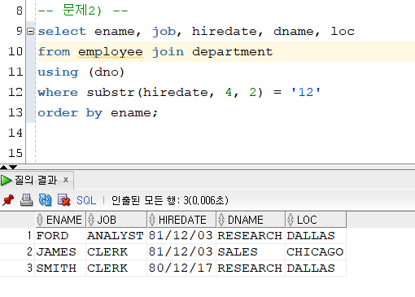
2번 답안 (장아현)
3

Slide 4
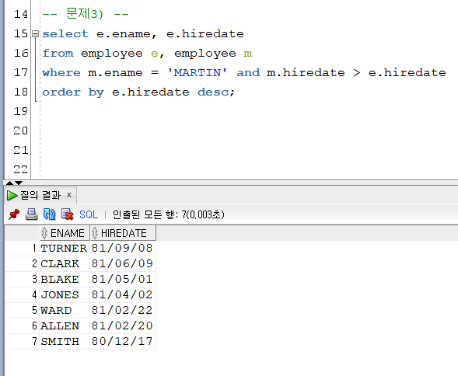
3번 답안 (장아현)
4

Slide 5
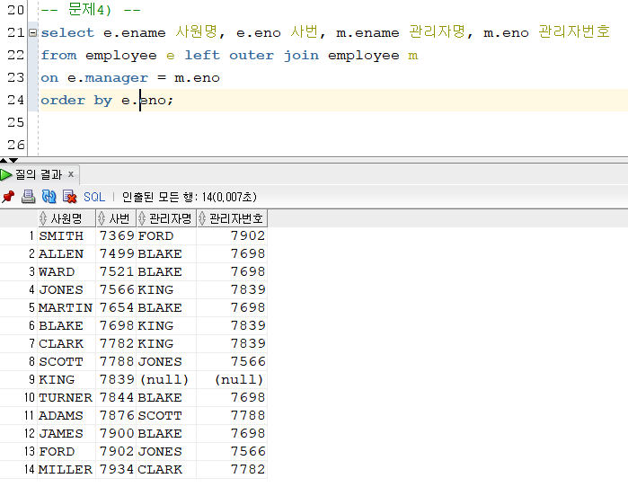
4번 답안 (장아현)
5

Slide 6
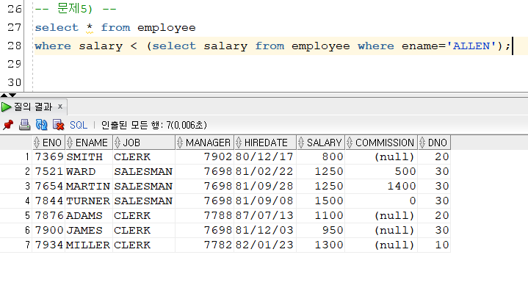
5번 답안 (장아현)
6

Slide 7
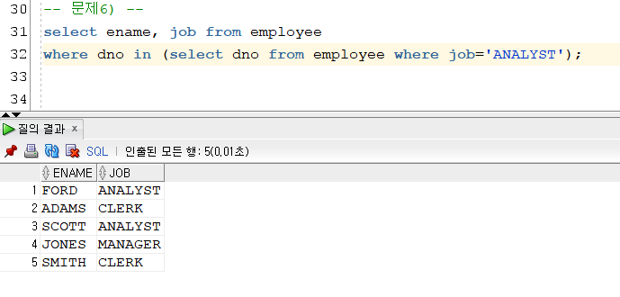
6번 답안 (장아현)
7

Slide 8
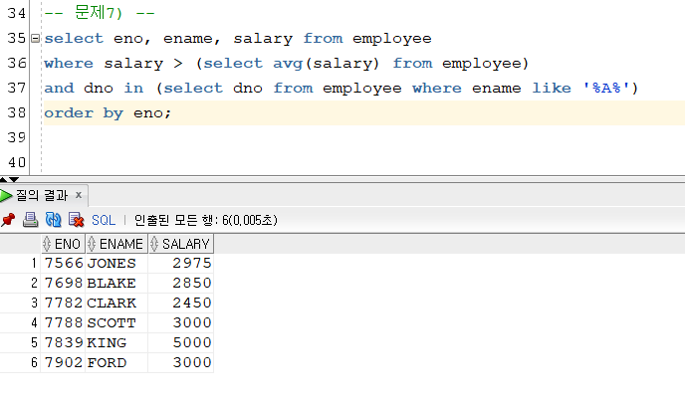
7번 답안 (장아현)
8

Slide 9
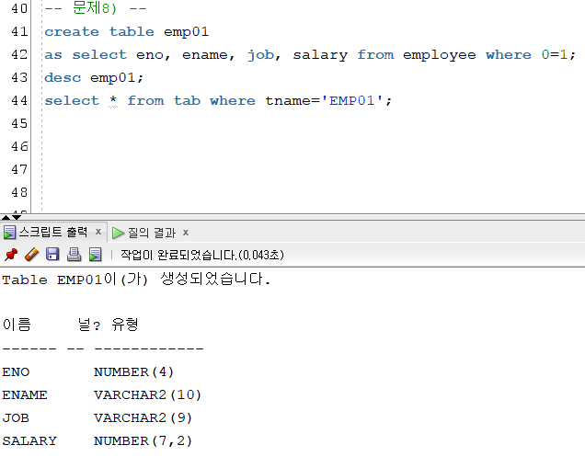
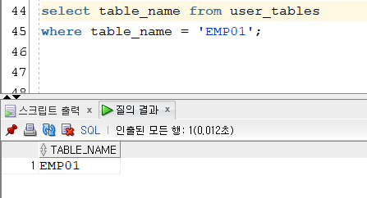
8번 답안 (장아현)
9

Slide 10
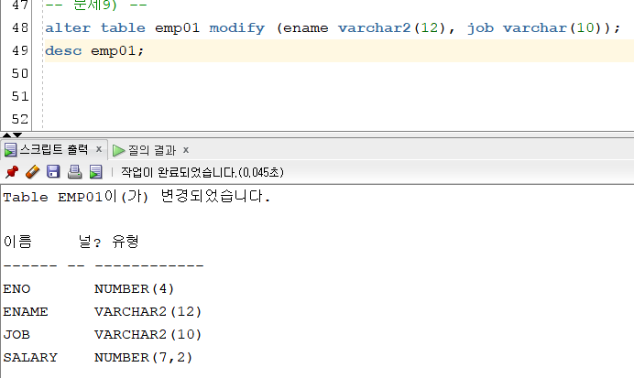
9번 답안 (장아현)
10

Slide 11
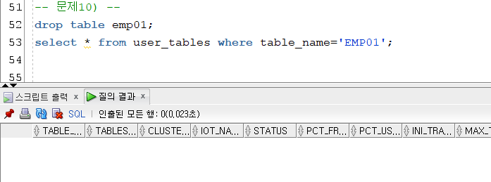
10번 답안 (장아현)
11

